Slide 1



汕德卡（有通风加热）座椅线束插头排列说明
BEIJING GOLDRARE AUTOMOBILE PARTS CO.,LTD
本文件由[智能气控产品开发部]编制。
编制：__________________
审核：__________________
工艺：__________________
Version 1.3

Slide 2
1. 目的
为了保证座椅线束状态的一致性和正确性，避免因线束装配不到位、弯折、挤压等导致座椅功能失效。因此统一规范装配要求，工厂应严格按照要求执行。若执行中发现有不合理的地方，可提出优化方案共同商议改进。
注意：装配时仔细查看照片，如现场装配和文件要求照片出现不同，请及时联系技术，增加装配要求。
此文件适用座椅总成号：
AZ16D251000020/2（汕德卡主驾通风加热）

Slide 3
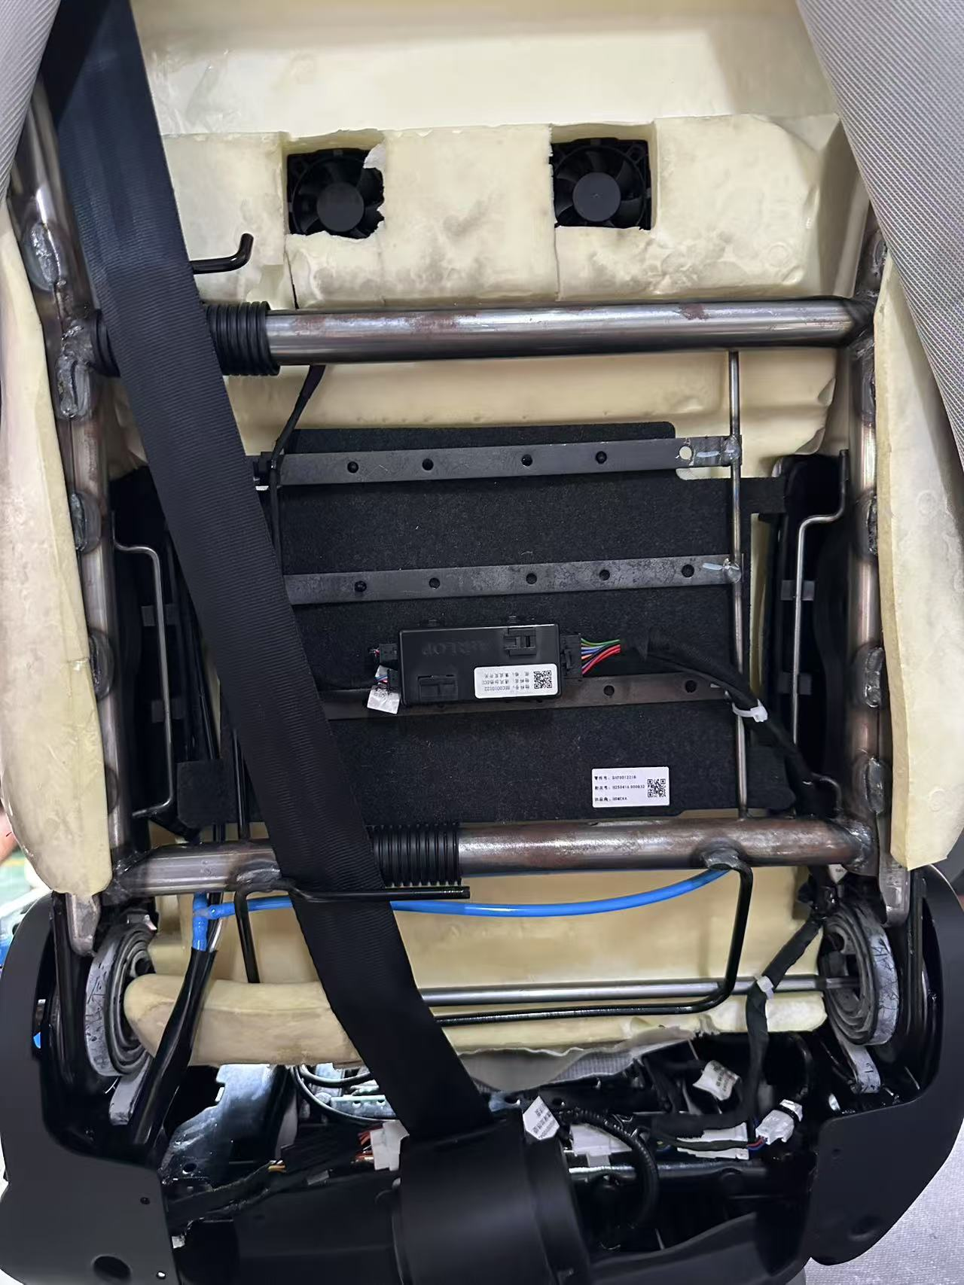
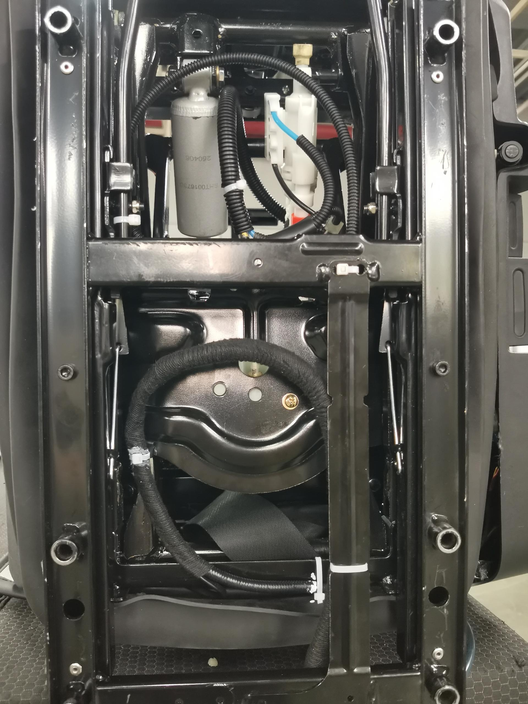
2.线束布置整体图

Slide 4
3.总体装配要求
① 靠背风扇线束用扎带按扣固定在钣金圆孔上；
②ECU使用自攻螺钉固定在第三条钣金条中间；
③ 主线束与坐垫风扇线束按图示位置用扎带扎在钣金条支架上；
④ 主线束与坐垫风扇线束按图示位置用扎带扎在调角器支架上（留出活动余量）；
⑤ 通风、加热开关线束用插接器自带按扣固定在底座左侧图示位置圆孔中（通风在左，加热在右）；
⑥ 主线束用飞机头扎带固定在底座中间圆孔中；
⑦靠背、坐垫加热垫线束用插接器自带按扣固定在底座右侧图示位置的圆孔中（靠背在左，坐垫在右）；
⑧安全带锁扣线束用插接器自带按扣固定在侧边圆孔上。
①
②
③
④
⑤
⑥
⑦
⑧

Slide 5

3.总体装配要求
① 安全带扣线束包在主线束中，在此处白色标记处用钣金卡扣固定线束；
②在此白色标记处用扎带固定主线束；
③用扎带将主线束与气管一起固定在底座钣金条上。
①
②
③

Slide 6
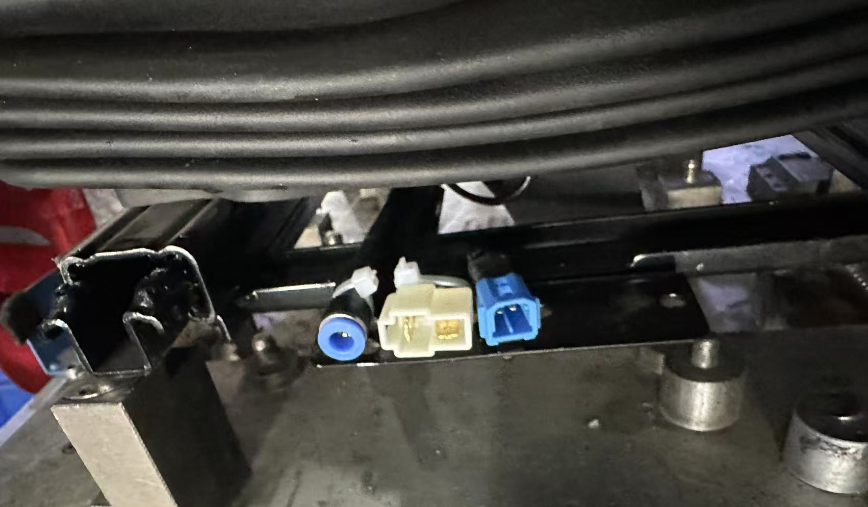
4.具体装配要求
①靠背风扇线束从左侧引出，插到ECU下边的通风接口处。
②坐垫风扇随着主线束引出，并在ECU上方走线，最终插在ECU上边的通风接口。
③按图中视角所示，座椅底部插头顺序从左到右依次为：气管接头、安全带扣插接器、线束总成插接器，均使用白色扎带固定。
②
①
③

Slide 7

THANKS

